Slide 1
WAS SCHLAGT IHR VOR?
JUGENDRAT IN SCHWERIN

Slide 2
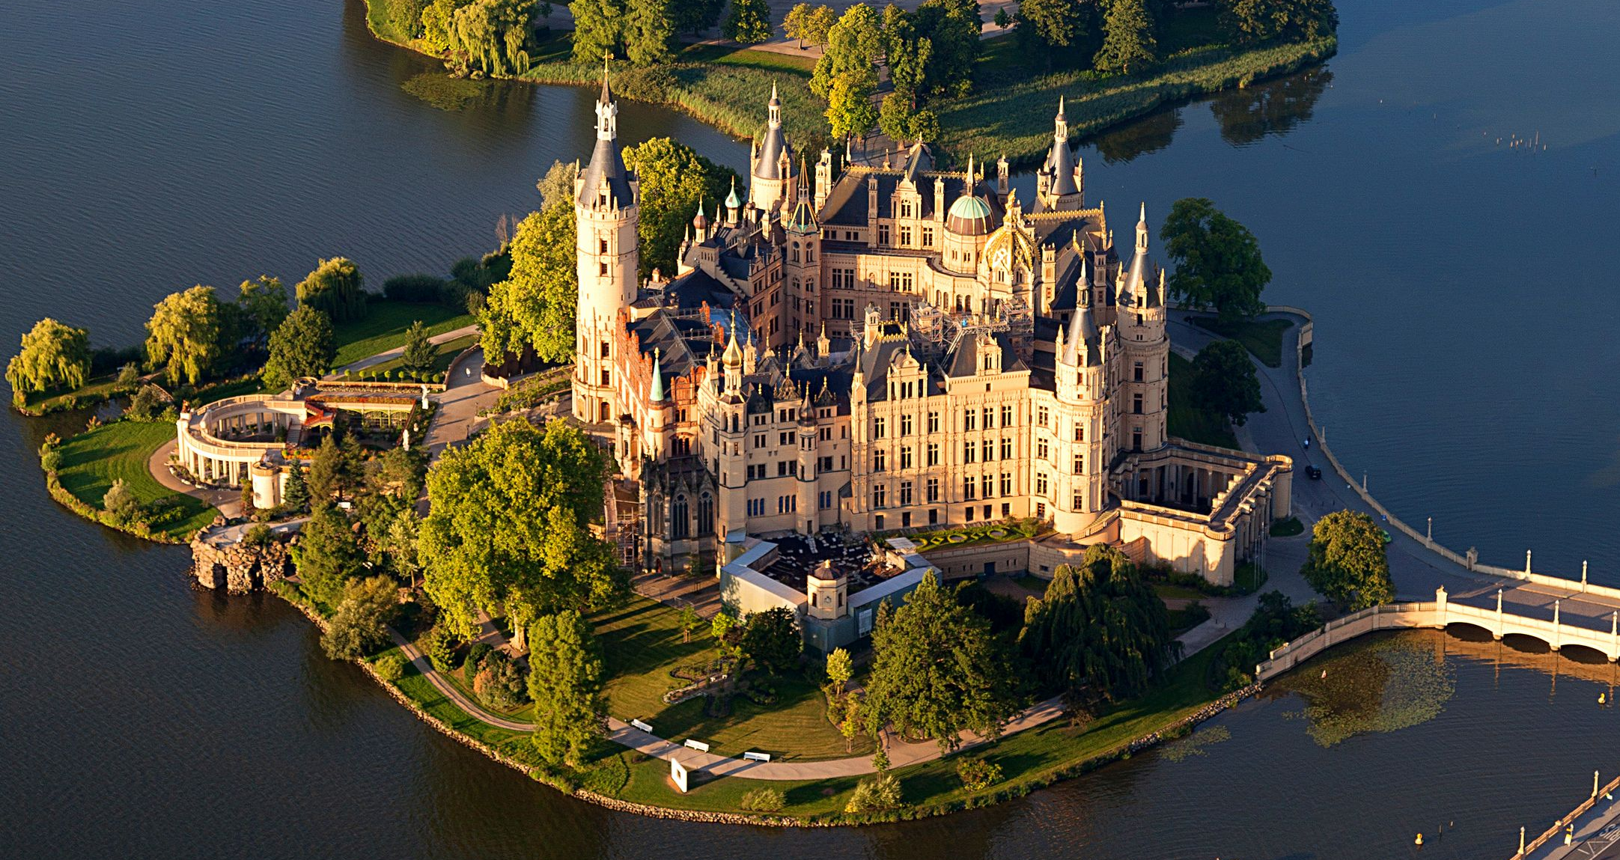
SCHWERIN (NORDDEUTSCHLAND)

Slide 3
WAS IST EIN JUGENDRAT?
WER IST DIE FRAU IN DER MITTE?

Slide 4
HÖR GUT ZU!

Slide 5
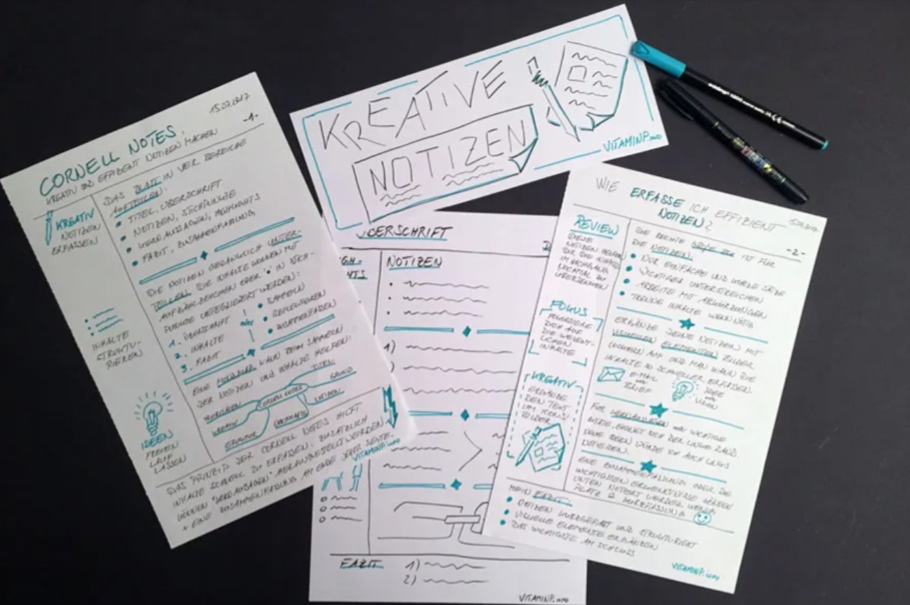
Hör gut zu und mach dir Notizen im Heft!

Slide 6
Christian Justus Ariane Lisa

Slide 7
(ÜBUNGSHEFT SEITE 37)

Slide 8
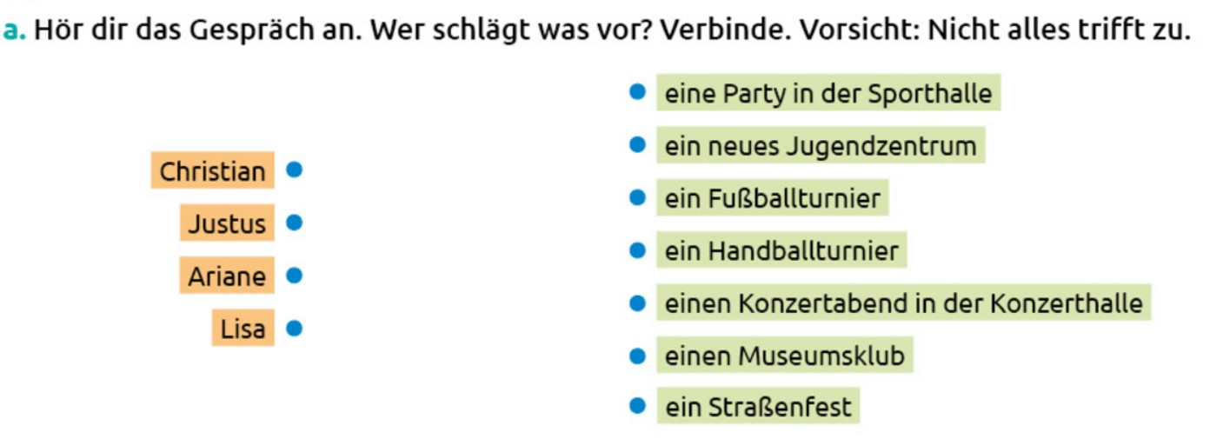

Slide 9
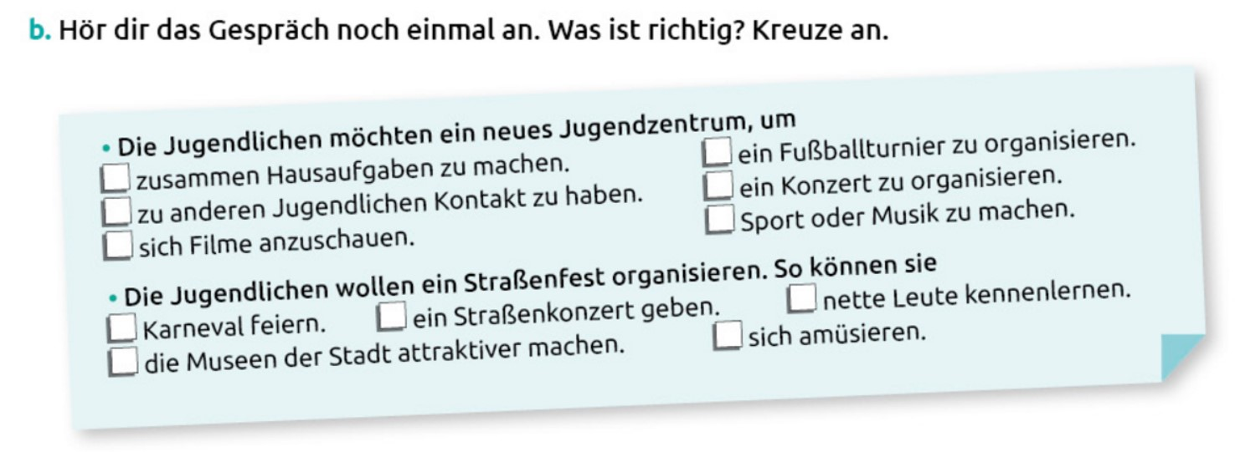

Slide 10
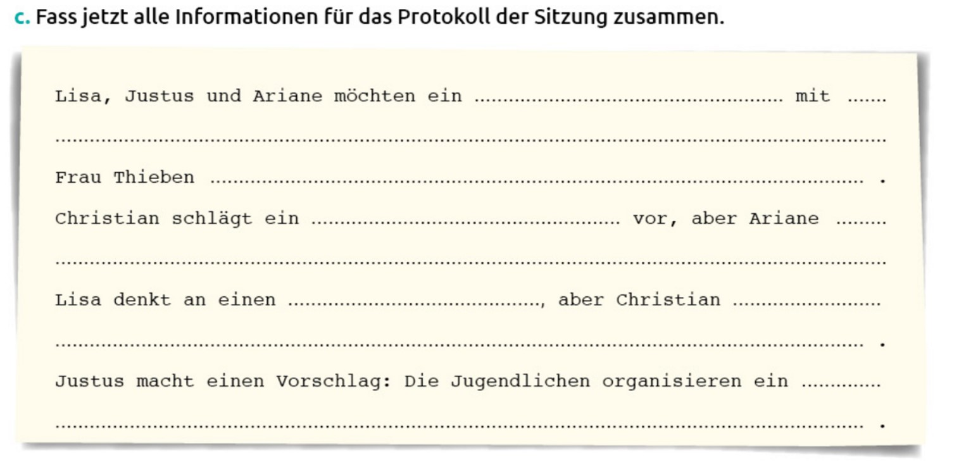
Museumsklub
ist dagegen, weil es zu teuer ist
ist nicht dafür
Jugendzentrum
einer Sporthalle für Musiker
ist nicht einverstanden
Straßenfest, um Leute kennenzulernen, sich zu amüsieren und Spaß zu haben
Fußballturnier
Jugendzentrum
einer Sporthalle für Musiker
ist dagegen, weil es zu teuer ist
Fußballturnier
ist nicht dafür / ist nicht einverstanden
Museumsklub
ist nicht dafür / ist nicht einverstanden
Straßenfest, um Leute kennenzulernen, sich zu amüsieren und Spaß zu haben

Slide 11
WER SCHLÄGT WAS VOR? WOZU?
Lisa, Justus und Ariane möchten ein Jugendzentrum,
um Sport zu treiben
und Musik zu spielen.
Christian schlägt ein Fußballturnier vor,
um alle Stadtteile von Schwerin
zu verbinden.
um neue Leute kennenzulernen
Justus schlägt ein Straßenfest vor,
und Spaß zu haben.
alle Stadtteile von Schwerin verbinden
neue Leute kennen/lernen
Sport treiben und Musik spielen
Spaß haben

Slide 12
BILAN GRAMMATICAL
Comment exprimer un but :
Pour exprimer le but, on peut utiliser une proposition infinitive
introduite par um.
Wozu treibt er Sport?  Er will fit bleiben!
Er treibt Sport,
um fit zu bleiben!
Le verbe est donc à l’infinitif, en position finale, et il est précédé par zu.

Slide 13
(BUCH SEITE 61)

Slide 15
(ÜBUNGSHEFT SEITE 39)

Slide 16
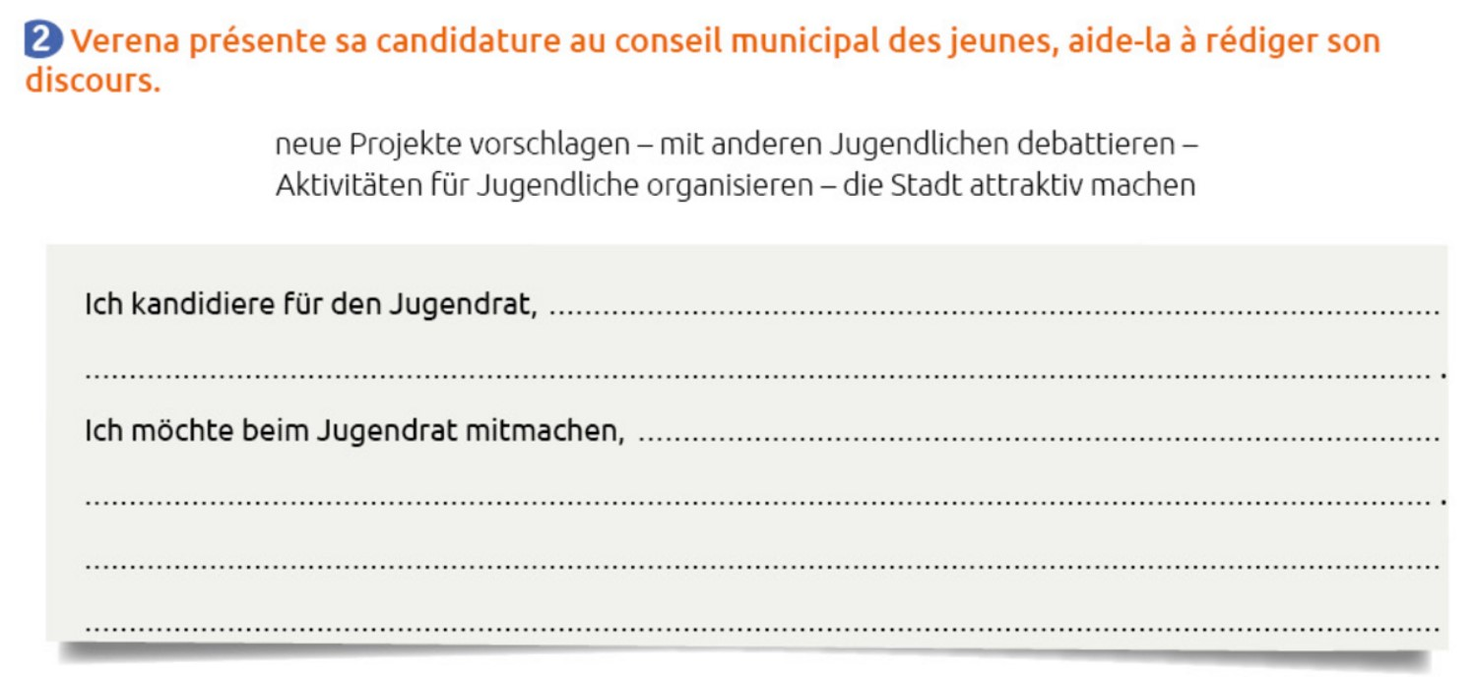

Slide 17
(ÜBUNGSHEFT SEITE 40)

Slide 18
